Slide 1
Bước theo khuôn mẫu Ngài
Giáo sỉ Nguyễn Xuân Quang biên soạn theo giáo trình “Tracing His Pattern” của Mục sư Mike Maggard, Giám đốc Mục vụ Phát triển Lãnh đạo, Cơ quan truyền giáo Reach Global- USA .
South Carolina, USA, Tháng 10 năm 2021

Slide 2
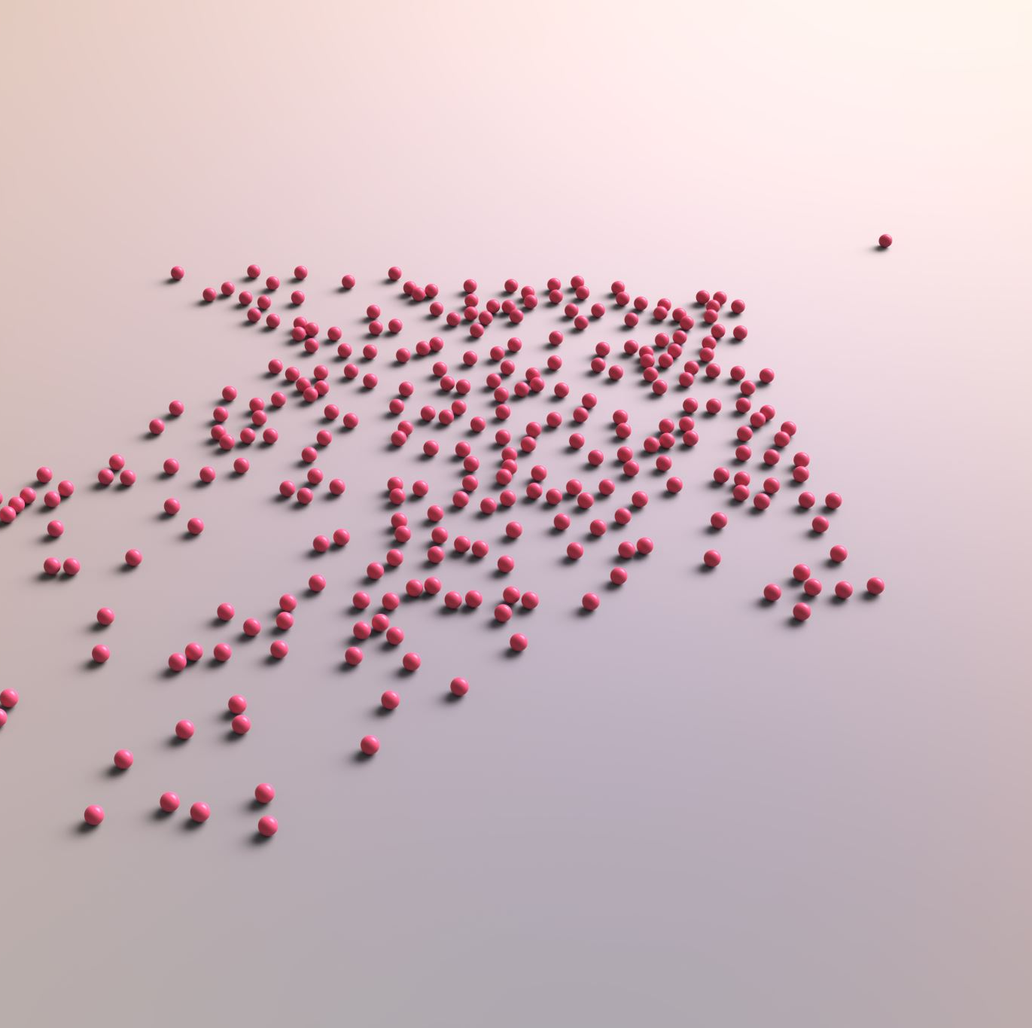
Bài 1: Văn Hoá và Những Giá Trị Thiên Đàng

Slide 3
Văn Hoá Trần Gian

Slide 4
Tập Quán Dân tộc
Từ di truyền, bản sắc riêng của địa phương, dân tộc trãi dài qua nhiều năm lịch sử
Được chấp nhận và tự hào
Tính cách riêng biệt như ngôn ngữ, cách ăn mặc, lễ hội, niềm tin

Slide 5
Văn hoá dân tộc
Được hình thành qua :
Địa lý
Cách sinh sống phát triển
Lịch sử lập nước và giữ nước
Niềm tin vào thế giới thần linh

Slide 6
Gíáo dục và văn hoá thông tin
Đóng vai trò quan trọng trong cách suy nghĩ và cư xữ từ:
Việc Dạy và học
Cách nhìn về thế giới
Lợi ích chính trị
Quan niệm đạo đức
Thông tin đại chúng và mạng xã hội

Slide 7
Văn hoá là tổng hợp các giá trị của một dân tộc
Văn hoá khuôn đúc chúng ta cách suy nghĩ, thái độ ứng xữ và quan điểm thờ phượng, mà chúng ta cũng không biết đến từ đâu và mục đích để làm gì.

Slide 8
Văn hoá bị Sa-tan điều khiển sau khi con người phạm tội
Ba nền văn hoá chính trên thế giới:
Văn Hoá Sợ Hãi
Văn Hoá xấu hổ
Văn hoá mặc cảm tội lỗi
Sáng Thế Ký 3:10: “A-đam thưa rằng: Tôi có nghe tiếng Chúa trong vườn, bèn sợ, bởi vì tôi lõa lồ, nên đi ẩn mình”

Slide 9
Chúng ta nhìn mọi việc qua cái nhìn của Văn Hoá đó
Ngay cã trở thành con cái Chúa , chúng ta cũng nhìn Kinh Thánh theo văn hoá chúng ta lớn lên. Do đó Kinh Thánh bị giải thích cách sai lạc.
Notes:
Ngừoi Pha-ri-si hiểu rất sai Kinh Thánh. Người công giáo và các hệ phái cũng diễ dịch theo văn hoá của người sáng lập.

Slide 10
Kính văn hoá bóp méo Lẽ thật
Rất nhiều người không còn tin có lẽ thật vì mọi việc điều bị bóp méo biến dạng bởi Sa tan. Hắn là cha của kẻ nói dối
Notes:
Phi-lát hỏi Chúa Giê-Xu: Lẽ Thật là gì?

Slide 11
Văn hoá tốt hay xấu ?
Văn hoá là giá trị của một dân tộc hay một chủ nghĩa, xét về mặt xã hội nhân văn không có gì sai. Mọi người cần tôn trọng.
Tuy nhiên dùng văn hoá để tìm ra lẽ thật là sai trật vì sẽ bóp méo lẽ thật
Notes:
Kinh thánh có nguyên tắc và thực tế

Slide 12
Văn hoá tốt hay xấu ?
Văn hóa Cơ Đốc không loại trừ văn hoá dân tộc vì chúng ta sống giữa thế gian nhưng không theo khuôn mẫu của thế gian tôn sùng như các lãnh tụ, các giáo chủ, người nổi tiếng hay bất cứ một mô hình nào.
Chúng ta chỉ có một mô hình, một khuôn mẫu để đi theo, đó là
ĐỨC CHÚA GIÊ XU CHRIST

Slide 13
Sự đổi mới của tâm thần
Rô-Ma 12: 2: 2 Đừng làm theo đời nầy, nhưng hãy biến hóa bởi sự đổi mới của tâm thần mình, để thử cho biết ý muốn tốt lành, đẹp lòng và trọn vẹn của Đức Chúa Trời là thể nào.

Slide 14
Khuôn Mẫu của Chúa Giê-xu
Được Chúa truyền dạy qua:
Bài Giãng trên núi của Chúa Giê-xu trong Ma-Thi-Ơ từ đoạn 5 dến đoạn 7.
Có 25 vấn đề văn hoá được Chúa đề cập.

Slide 15
Mục đích của môn học
Nhận ra sự khác biệt của khuôn mẫu trần gian và khuôn mẫu của thiên đàng
Tra xét đời sống cá nhân của mỗi chúng ta để biết lối sống nào chúng ta đang đi theo trong cách suy nghĩ, thái độ ứng xữ và quan điểm thờ phượng
Trong ân điển và quyền năng của Chúa, chúng ta sẽ từ bỏ lối sống cũ để theo lối sống mới trong Đấng Christ qua cách suy nghĩ, thái độ ứng xữ và quan điểm thờ phượng

Slide 16
Văn hoá bao phủ các giá trị bên trong con người
Nhận thức là giá trị bên trong quyết định cách suy nghĩ của chúng ta với thế giới bên ngoài.
Quan hệ là giá trị bên trong thể hiện qua cách cư xử của chúng ta với mọi người xung quanh.
Niềm tin là giá trị bên trong tạo nên quan điểm thờ phượng của chúng ta với Đấng Sáng Tạo

Slide 17
Ma-thi-ơ 7: 13-14
13 Hãy vào cửa hẹp, vì cửa rộng và đường khoảng khoát dẫn đến sự hư mất, kẻ vào đó cũng nhiều. 14 Song cửa hẹp và đường chật dẫn đến sự sống, kẻ kiếm được thì ít.

Slide 18
Hai giá trị chọn lựa giữa hai con đường
Con đường rộng
Con đường hẹp
Cửa rộng
Đường khoãng khoát
Người đi vào nhiều
Dẩn đến sự hư mất
Cửa hẹp
Đường chật
Người kiếm đường đi vào thì ít
Dẩn đến sự sống đời đời

Slide 19
Ma-Thi-Ơ 5: 3-13 3 Phước cho những kẻ có lòng khó khăn, vì nước thiên đàng là của những kẻ ấy! 4 Phước cho những kẻ than khóc, vì sẽ được yên ủi! 5 Phước cho những kẻ nhu mì, vì sẽ hưởng được đất! 6 Phước cho những kẻ đói khát sự công bình, vì sẽ được no đủ! 7 Phước cho những kẻ hay thương xót, vì sẽ được thương xót! 8 Phước cho những kẻ có lòng trong sạch, vì sẽ thấy Đức Chúa Trời!
1. Giá Trị

Slide 20
9 Phước cho những kẻ làm cho người hòa thuận, vì sẽ được gọi là con Đức Chúa Trời! 10 Phước cho những kẻ chịu bắt bớ vì sự công bình, vì nước thiên đàng là của những kẻ ấy! 11 Khi nào vì cớ ta mà người ta mắng nhiếc, bắt bớ, và lấy mọi điều dữ nói vu cho các ngươi, thì các ngươi sẽ được phước. 12 Hãy vui vẻ, và nức lòng mừng rỡ, vì phần thưởng các ngươi ở trên trời sẽ lớn lắm; bởi vì người ta cũng từng bắt bớ các đấng tiên tri trước các ngươi như vậy.
1. Giá Trị

Slide 21
Hai giá trị- Hai con đường
Phước cho những kẻ… | Giá trị Thiên Đàng | Giá trị thế gian
C3. lòng khó khăn (băn khoăn cho linh hồn mình) | Tìm kiếm Chúa, phụ thuộc vào Ngài | Sống cho hôm nay
C4.Than khóc ( cho linh hồn kẻ khác) | Thương xót linh hồn tội nhân | Sống cho mình
C5. Nhu mì ( vì học theo Chúa) | Khiêm nhường, tôn trọng mọi người | Tự cao, cho mình hơn người khác
Notes:
Ma-thi-ơ 11:29 Ta có lòng nhu mì, khiêm nhường; nên hãy gánh lấy ách của ta, và học theo ta; thì linh hồn các ngươi sẽ được yên nghỉ.

Slide 22
Hai giá trị- Hai con đường
Phước cho những kẻ… | Giá trị Thiên Đàng | Giá trị thế gian
C6. Đói khát sự công bình (Ước ao sống đẹp lòng Chúa) | Được xưng công bình | sống theo tư dục
C7. Thương xót (kẻ nghèo) | Yêu thương người | Yêu thương mình
C8. Trong sạch ( Vì huyết của Đấng Christ) | Thánh sạch | Chìm đắm trong tội lỗi
C9. làm cho người hòa thuận | Hòa thuận | Tranh đấu hơn thua
v10-12 Chịu sự bắt bớ | Sống cho Chúa | Cầu an, sợ khổ

Slide 23
Kết qủa của sự lựa chọn từ 2 giá trị
Giá trị Thiên Đàng (Cửa hẹp) | Giá trị Trần gian (Cửa rộng)
Được hưởng phước thiên đàng | Chịu hình phạt nơi địa ngục
Yên ủi | Không được yên ủi
Hưởng được đất (di sản đời sau) | Mất mát, hư không
No đủ tâm linh | Trống vắng trong tâm hồn
Được thương xót | Bị định tội

Slide 24
Kết qủa của sự lựa chọn từ 2 giá trị
Giá trị Thiên Đàng (Cửa hẹp) | Giá trị Trần gian (Cửa rộng)
Thấy Đức Chúa Trời | Không thấy sự vinh quang của Chúa
Con Đức Chúa Trời | Con cái ma quỷ
Phần thưởng lớn | Hình phạt nơi hoả ngục
Như các Tiên tri của ĐCT | Kẻ giả hình, kẻ bị loại bõ

Slide 25
Câu Hỏi Suy Nghiệm
Vì sao Cơ đốc nhân không thể tách ra khỏi văn hoá của chính mình?
Tại sao có quá nhiều người chọn đi con đường rộng nhưng ít ngừoi đi đường hẹp
Bạn đang đi trên con đường nào?
Gởi qua Za-lô: 0869871130
Hay email: Awana.vn@gmail.com

